Slide 1
YOLO 옵서예
2조
14011436 신선우
14011424 이광훈
17013136 권설아
17013141 봉수연

Slide 2
목차
1
2
3
4
발표 주제 및 내용
팀원 소개 및 역할 분담
최종 개발 목표
개발방법
5
6
전체 구조도 설명
프로그램 실행

Slide 3
1
팀원 소개 및 역할 분담
발표 주제 및 내용
YOLO 옵서예란?
- 2040 세대들 즉 젊은 층을 타겟으로 설정
- 제주도의 각 네 구역별 먹거리, 놀거리, 볼거리에 관한 정보를 소개해주는 클라이언트 사이드의 웹사이트
관광지 데이터 선정의 기준?
- 타겟을 2040으로 설정한 만큼 젊은 층의 사용자가 많은 인스타그램 해시태그 갯수가 많은 순
- 타겟 사이트인 비짓 제주 사이트에서 리뷰 수가 많은 순

Slide 4
2
팀원 소개 및 역할 분담
팀원 소개 및 역할분담
14011424 이광훈
1페이지 HTML & CSS, JavaScript 기능 구현, 발표
2페이지 HTML & CSS , 데이터 가공 & 디자인,
PPT
17013136 권설아
3페이지 HTML & CSS,
JavaScript 기능 구현
14011436 신선우
4페이지 HTML & CSS, 데이터 가공 & 디자인,
PPT
17013141 봉수연

Slide 5
3
팀원 소개 및 역할 분담
최종 개발 목표 (HTML, CSS, JS 구분)
다른 프레임워크와 라이브러리 사용없이, 수업시간과 과제에서 접한 블로그 작성 양식과 (HTML,CSS )
기본적인 jQuery, JavaScript 함수만을 이용한 웹페이지 작성
HTML과 CSS을 이용한
웹페이지 작성
자바스크립트, JQUERY 함수를
이용한 주요기능
YOLO옵서예 페이지의 주요 기능
1PAGE의 배경 이미지 전환
관광지(먹거리, 볼거리, 놀거리) 검색 기능
클라이언트 사이드의 메일 프로그램을 이용한 메일 기능
지도 이미지 분할

Slide 6
3
팀원 소개 및 역할 분담
최종 개발 목표 (HTML, CSS, JS 구분)
PAGE1
PAGE2
HTML
- 내비게이션 메뉴 구현(각 구역 분할, 검색기능)
- 지도 이미지 띄우기
- background사진 띄우기
- 해당 구역 페이지로 링크 걸기
CSS
- 카테고리 hover시 색 변화
- 각 태그들의 margin, width, padding, font 설정
JAVA Script
- background사진 전환
- 제주도 지도 해당 구역에 마우스를 올릴 때 구역 명칭과 색 변화
- 메일 요소들을 메일프로그램으로 전달
- 먹거리, 볼거리, 놀거리 검색기능
HTML
- 내비게이션 메뉴 구현(각 구역 분할, 검색기능)
- 해당 구역 페이지로 링크 걸기
CSS
- 카테고리 hover시 색 변화
- 각 태그들의 margin, width, padding, font 설정
- 베스트4 사진들을 같은 사이즈로 배치
JAVA Script
- 구역 당 한 페이지 내에서 먹거리, 놀거리, 볼거리 이미지 전환

Slide 7
3
팀원 소개 및 역할 분담
최종 개발 목표 (HTML, CSS, JS 구분)
PAGE3
PAGE4
HTML
- 베스트 4 이외의 더 많은 곳의 정보를 포함하는 페이지
- 해당 구역의 타이틀과 지역명을 보여줌
- 해당 구역의 사진과 간단한내용을 기입
CSS
- 해당 구역 사진들이 4개씩 4행, 총 16곳을 같은 사이즈로 배치
- 각 태그들의 margin, width, padding, font 설정
HTML
-구체적인 정보를 보여주는 페이지
- 3개의 사진으로 해당 장소의 모습과 특징을 나타냄
- 해당 장소의 인스타그램 해시태그 페이지, 위치를 나타내주는 페이지와 연결
-해당 장소의 내용전달(영업시간, 전화번호, 내용설명 등)을 기재
CSS
- 해당 장소의 사진 3개를 절대좌표를 이용해서 배치
- 설명 기입을 위한 아이콘 사용
- 각 태그들의 margin, width, padding, font 설정

Slide 8
4
팀원 소개 및 역할 분담
개발방법
모든 장소가 기록되어 있는 테이블을 HTML상에 테이블 테그로 기입
Input 태그로 검색어를 입력받음
검색어를 입력 받는 Input태그가 focusin되면 숨겨진 테이블을 보여줌
제이쿼리 keyup이벤트로 Input태그의 value가 기록될 때 마다 테이블에서 검색어를 포함하는 장소를 찾아서 그 행(tr태그)만 보여줌
검색기능
맵태그(map)와 에리어태그(area)를 사용하여 지도 영역의 div에서 좌표를 따와 직접 구역을 설정함
자바스크립트로 해당 구역으로 mouseover시에 img태그의 src를 해당 구역이 강조된 이미지로 전환되게 구현
지도 영역 분할 기능

Slide 9
4
팀원 소개 및 역할 분담
개발방법
Form태그 내의 Input 태그들에서 사용자에게 이름, 이메일, 제목, 내용을 입력받음
빈 칸이 있으면 각 요소들이 메일 프로그램으로 전달이 안됨
자바스크립트 mailto 기능으로 아웃룩과 같은 클라이언트 메일 프로그램으로 전달
메일 기능
전환될 이미지들을 같은 위치에 겹쳐지게 배치
가장 맨 위에 올라올 이미지에 ‘active’클라스를 추가
css에는 active 클라스에 대해 제일 높은 z-index가 설정되있음
투명도(opacity)가 0에서 1로 바뀌는 에니메이션 설정
위의 함수를 setinterval로 interval 설정 후 반복
배경이미지 전환

Slide 10
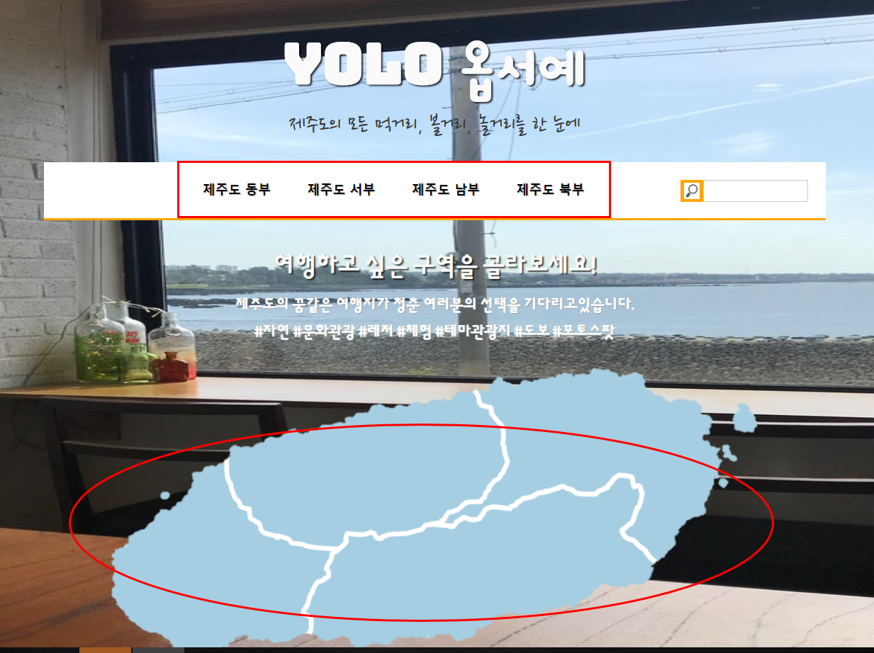
5
팀원 소개 및 역할 분담
전체 구조도 설명
YOLO 옵서예의 주요 기능
자바스크립트 함수만을 이용
사용자가 원하는 정보 검색어를 직접 입력하면 그 해당 정보 데이터가 검색되는 검색기능
- 제주도의 구역을 메뉴 형태로 설정
- 사용자가 원하는 구역을 선택시 해당 구역의 2PAGE로 이동
YOLO 옵서예의 주요 기능
자바스크립트 함수를 이용하여 제주도 지도 형태의 이미지를 분할
사용자가 원하는 구역을 선택시 해당 구역의 2PAGE로 이동

Slide 11
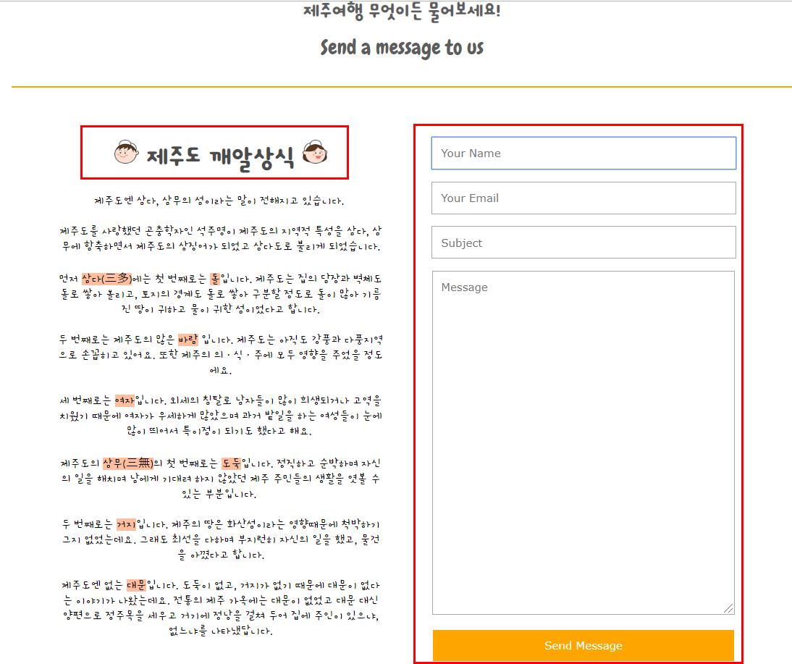
5
팀원 소개 및 역할 분담
전체 구조도 설명
- 제주도에 관한 깨알 상식들을 사용자에게 제공함
YOLO 옵서예의 주요 기능
자바스크립트 함수를 이용하여 각 Input 태그의 입력된 각 value를 메일프로그램으로 전달

Slide 12
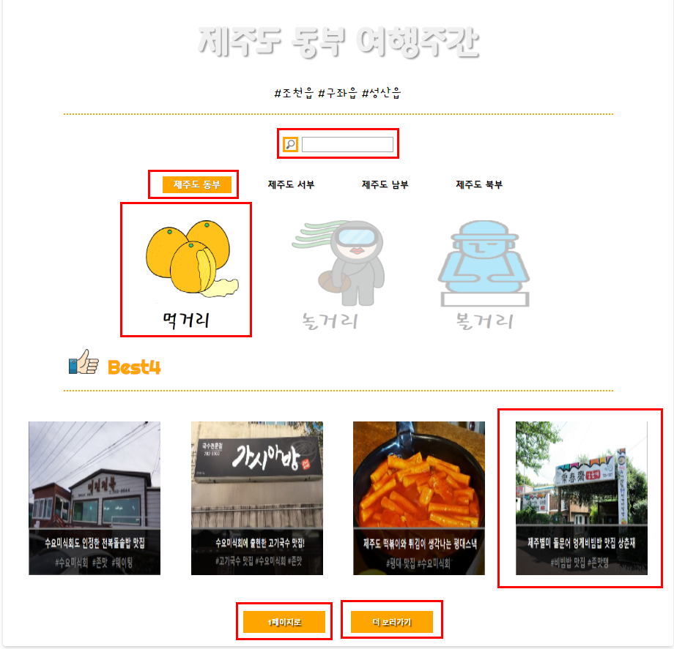
- 제주도의 구역을 메뉴 형태로 설정
- 사용자가 원하는 구역을 선택시 해당 구역의 2PAGE로 이동
1PAGE와 같은 검색기능
다른점은 각 구역에 해당하는 정보만 포함
- 해당 구역의 먹거리, 놀거리, 볼거리를 선택하면 페이지 이동 없이 선택 정보의 BEST4 사진으로 전환
- 해당 페이지의 사진을 클릭하면 해당장소의 4PAGE로 바로이동
- BEST4보다 더 많은 정보를 제공하는 3PAGE로 이동
1PAGE로 이동

Slide 13
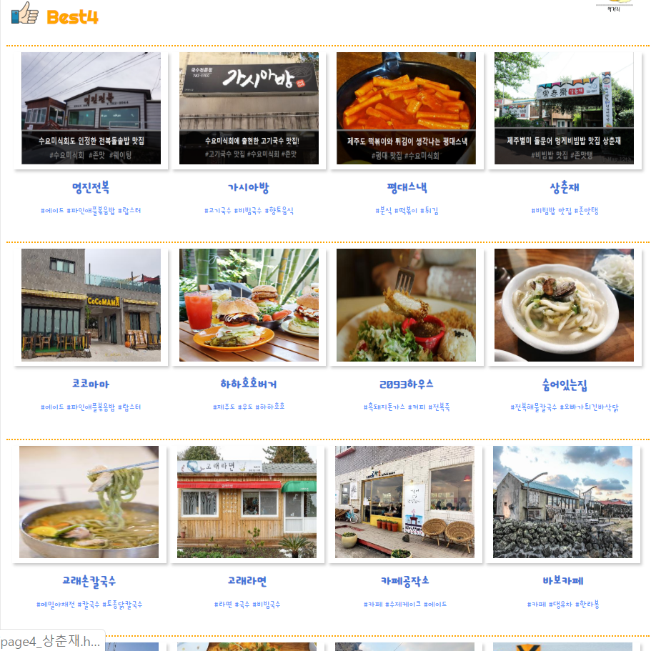
- 3페이지로 이동시
BEST4를 포함한 총 16곳장소의 사진, 이름, 관련된 문구가 표현됨

Slide 14
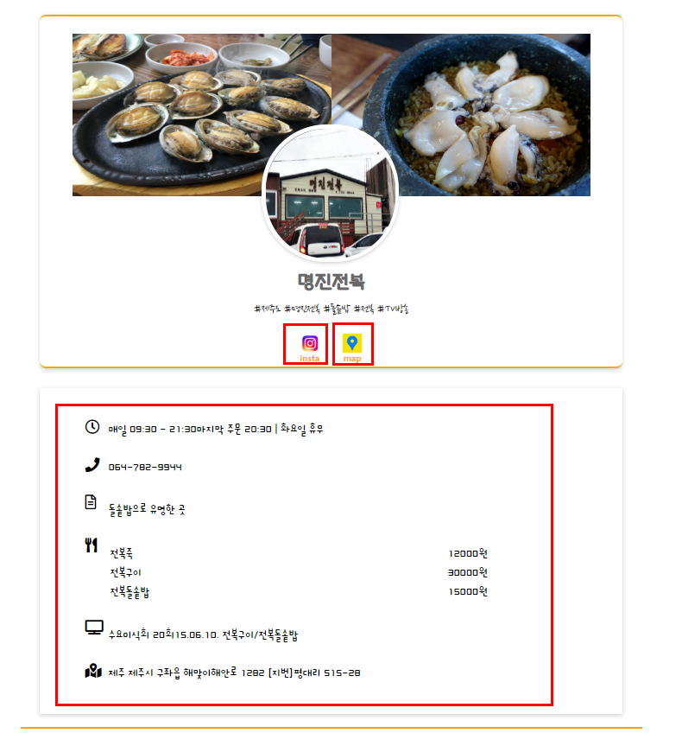
- 지도 이미지를 누르면 해당 장소의 지도에 관한정보를 링크태그를 이용하여 보여줌
- 인스타 이미지를 누르면 해당 장소의 인스타태그를 링크태그를 이용하여 보여줌
- 사용자가 선택한 관광지에 관한 자세한 정보를 기재하여 사용자가 따로 찾아보지않아도 해당 정보를 얻을 수 있도록 함

Slide 15
프로그램 실행

